Slide 1
Діалог “Великого Німого” з “Великим Сліпим”? (полісемія соматичних кодів у художній літературі та кінематографі

Slide 2
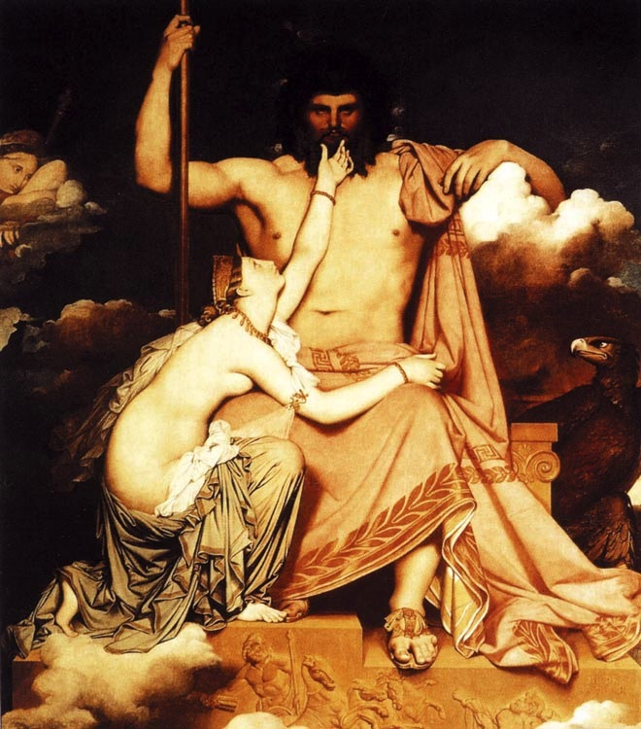
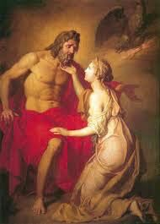
Кінетичний соматичний код

Slide 3
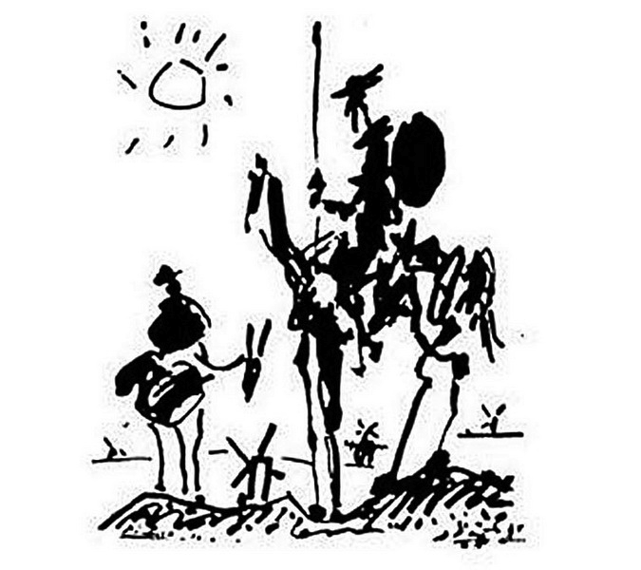

Slide 4
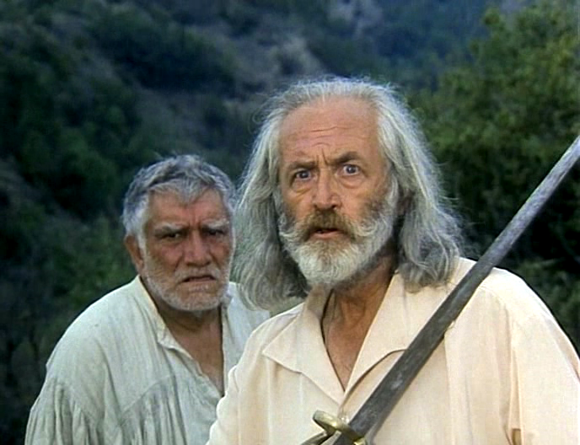

Slide 5
Поль Рікер:
“Множинність і навіть конфлікт інтерпретацій є не недоліком або вадою, а достоїнством розуміння, яке втілює суть інтерпретації, і можна вести мову про текстуальну (інтермедіальну) полісемію за аналогією з лексичною”

